Slide 1

اسم المقرر
إدارة أعمال الدولية
استاذ المقرر
د/ أحمد عبد الرحمن بلالي
جامعة الملك فيصل
عمادة التعلم الإلكتروني والتعليم عن بعد
كلية إدارة الأعمال
1
جميع الحقوق محفوظة لجامعة الملك فيصل ©
All Rights Reserved for KFU ©

Slide 2
المحاضرة الرابعة عشر
إدارة أعمال الدولية المحاضرة الرابعة عشر
مراجعة عامة لمفردات المقرر

Slide 3
هدف المقرر العام
صمم هذا المقرر لتعريف الطالب بإدارة الأعمال الدولية. فهو يهدف إلى:
دراسة المفاهيم، والمبادئ، والنظريات الخاصة بالقضايا و المحاور الأساسية لإدارة الأعمال الدولية، وبيان اختلافها عن إدارة الأعمال المحلية.
إبراز أهمية ودور التجارة الدولية (International Trade) والاستثمار الأجنبي (Foreign Investment) في اقتصاديات الدول والمنظمات، و تحليل الأسباب التي دفعت والدول المنظمات للقيام بالمبادلات الدولية.

Slide 4
دراسة المنظمات العالمية و التكتلات الاقتصادية الإقليمية ودورها في الإشراف على المبادلات الدولية وتنظيمها؛
تسليط الضوء على الآثار التي تحدثها العوامل البيئية (السياسية، والاقتصادية، و الاجتماعية، و القانونية، والتكنولوجية) على الأعمال الدولية وبالتالي على الاقتصاديات والمنظمات.
التركز على إدارة المنظمة الدولية لأعمالها من حيث التخطيط، و التنظيم للوظيفة المالية و التسويق و الموارد البشرية.

Slide 5
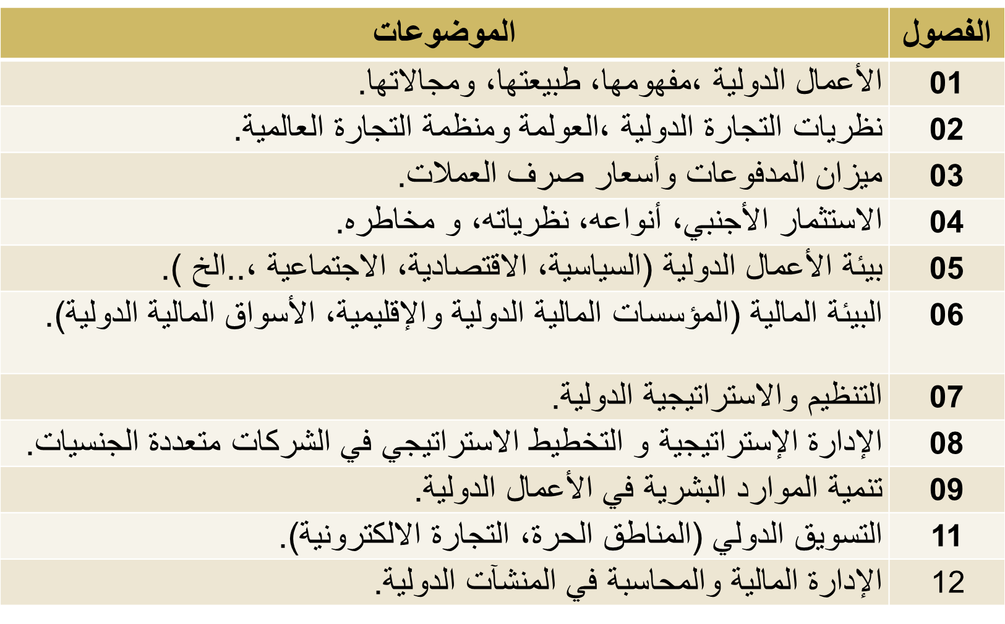
محاور وموضوعات المقرر

Slide 6
المحاضرة الأولى:
الأعمال الدولية، مفهومها، طبيعتها ومجالاتها

Slide 7
أهداف الفصل 01
تعريف الطالب بـ:
طبيعة إدارة الأعمال الدولية (The Nature of International Business) .
أنواع و أشكال إدارة الأعمال الدولية و خصوصية الأعمال الدولية؛
أهمية الأعمال الدولية (الدولة، و المنظمة).
أشكال الاحتكارات و التكتلات في الأعمال الدولية.

Slide 8
المحاضرة الثانية:
نظريات التجارة الدولية

Slide 9
أهداف المحاضرة
تعريف الطالب بـ:
مضمون و نظريات التجارة الدولية.
أهداف و أهمية التجارة الدولية.
العلاقة المتواجدة بين التجارة الدولية و الأعمال الدولية.
توضيح أسباب قيام الدول و المنظمات بالأعمال الدولية.
أهمية التجارة الدولية و السياسات الاقتصادية.
مضمون التجارة الحرة و السياسات التجارية.
أشكال المنظمات العالمية و أثرها على المعاملات الدولية.
أهمية التكامل الاقتصادي في الأعمال الدولية.
العولمة التجارية والاقتصادية وانعكاساتها على الأعمال الدولية

Slide 10
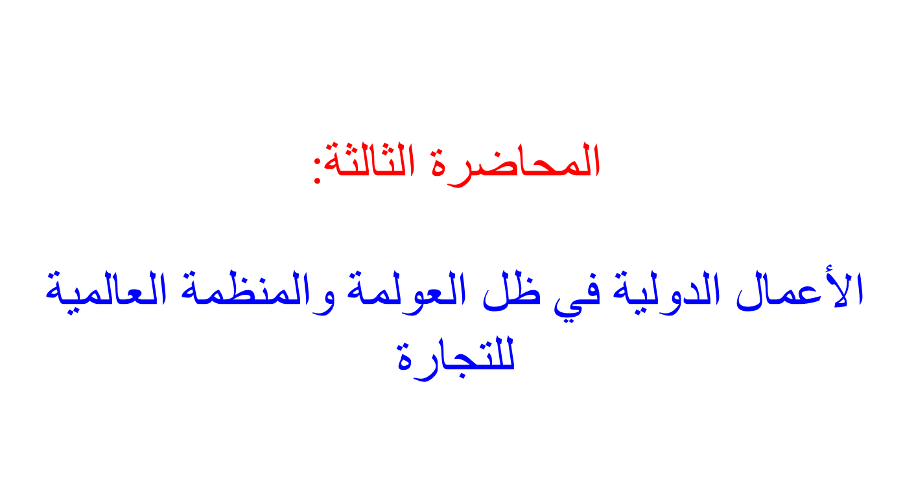

Slide 11
أهداف المحاضرة
فهم وإدراك الطالب لظاهرة العولمة وتأثيراتها المختلفة على الأعمال الدولية.
تعريف الطالب بالمنظمة العالمية لتجارة وأثرها البالغ في تحرير وعولمة التجارة.
إدراك الطالب لأهمية التكتلات الإقليمية والدولية القائمة في ظل العولمة والمنظمة العالمية للتجارة وتأثيراتها المختلفة على الأعمال الدولية.

Slide 12
المحاضرة الرابعة
ميزان المدفوعات و أسعار صرف العملات

Slide 13
أهداف المحاضرة
تعريف الطالب بـ:
مفهوم ميزان المدفوعات (القواعد).
عدد من المفاهيم والأدوات المالية.
مضمون المبادئ والقواعد المالية المستعملة في الأعمال الدولية.
أهمية و دور سوق الصرف و العملات لإتمام المبادلات الدولية.
طرق و أساليب تحديد سعر الصرف و قيم العملات و تطبيقاتها في الحياة العملية.

Slide 14
المحاضرة الخامسة
الاستثمار الأجنبي
)أنواعه، نظرياته و سياساته).

Slide 15
أهداف المحاضرة
تعريف الطالب بـ:
مضمون الاستثمار الأجنبي.
أنواع و أشكال الاستثمار الأجنبي.
دور و أهمية الاستثمار الأجنبي كأداة للأعمال الدولية.
النظريات و السياسات الخاصة بالاستثمار الأجنبي.

Slide 16
المحاضرة السادسة
بيئة الأعمال الدولية 1:
تحليل المخاطر (السياسية، القانونية و الاجتماعية).

Slide 17
أهداف المحاضرة
تعريف الطالب بـ:
مفهوم و مضمون المخاطرة.
أهمية دراسة بيئة الأعمال الدولية.
أبعاد الأعمال الدولية و أنواع و أشكال المخاطر المترتبة عنها (البلد، التجاري، المالية، الاجتماعي).
الآثار التي تحدثها المخاطر على الأعمال الدولية.

Slide 18
المحاضرة السابعة:
البيئة المالية الدولية2
(ا-المنظمات المالية الدولية)

Slide 19
أهداف المحاضرة
تعريف الطالب بـ:
المنظمات المالية الدولية التي تساعد على تطوير الأعمال الدولية.
أهمية و دور المنظمات المالية الدولية في القيام بالأعمال الدولية و تحقيق التنمية.

Slide 20
المحاضرة الثامنة:
البيئة المالية الدولية2
(ب-الأسواق المالية و النقدية)

Slide 21
أهداف المحاضرة
تعريف الطالب بـ:
البيئة المالية الدولية.
الأسواق المالية و النقدية .
أهمية السوق النقدية و أسواق رأس المال الدولية التي تساعد على تطوير الأعمال الدولية.
أنواع و خصوصيات الأدوات المالية القصيرة و الطويلة الأجل المتداولة في سوق المالية الدولية.

Slide 22


Slide 23
أهداف المحاضرة
تعريف الطالب بخصوصية التنظيم في مجال الأعمال الدولية.
إدراك و استيعاب الطالب لأنواع و أشكال الهياكل التنظيمية للشركات متعددة الجنسيات ودواعي استخدام كل منها؛
إبراز أهم الاعتبارات التي على أساسها يتم اختيار الهياكل التنظيمية وربط كل منها بمجال الأعمال الدولية.

Slide 24
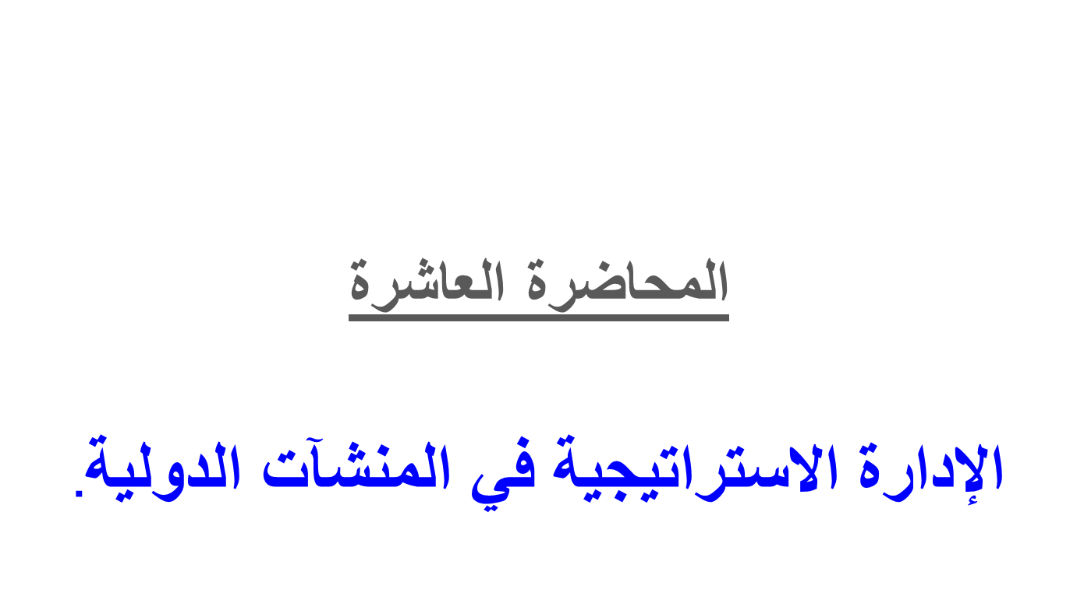

Slide 25
أهداف المحاضرة
تعريف الطالب بمفهوم و مضمون التخطيط الاستراتيجي في الأعمال الدولية.
أهمية إعداد خطة واستراتيجية بعيدة المدى في الأعمال الدولية.
إدراك الطالب لطرق وأساليب الدخول إلى الأسواق الخارجية.
استيعاب الطالب لأبعاد وأشكال التحالفات الاستراتيجية

Slide 26
المحاضرة الحادية عشر:
إدارة الموارد البشرية الدولية
(تنمية الموارد البشرية في الأعمال الدولية)

Slide 27
أهداف المحاضرة
تعريف الطالب بـ:
أهمية إدارة الموارد البشرية في الشركات التي تعمل في الأعمال الدولية.
أهمية العناية بالمورد البشري و دوره في تحقيق الميزة التنافسية للشركة العاملة في الأعمال الدولية.
مختلف الاستراتيجيات و السياسات الخاصة بتوظيف، و تطوير، و تدريب الموظفين و المدراء الدوليين.

Slide 28
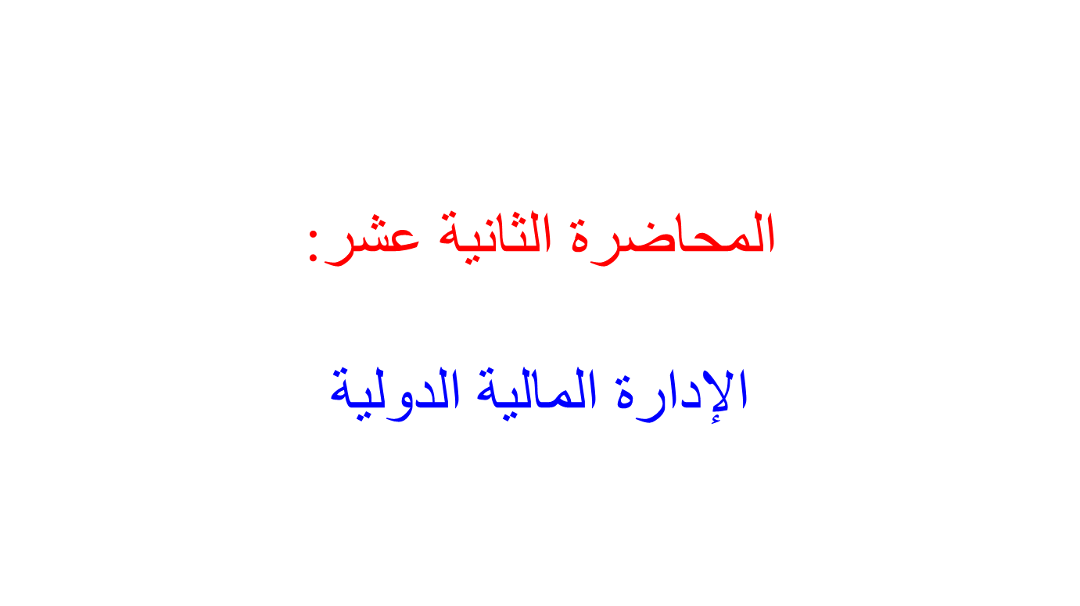

Slide 29
أهداف المحاضرة
فهم وإدراك الطالب لمدلول وأهمية الإدارة المالية الدولية بشقيها المتعلقين بتمويل الشركات وإدارة الاستثمار؛
الوقوف على خصوصية الإدارة المالية الدولية مقارنة بالإدارة المالية في البيئة المحلية.
إحاطته علما بمختلف أساليب التمويل الدولي للشركات.
تعريفه بمختلف المخاطر المالية في البيئة الدولية وسبل إدارتها.

Slide 30
الفصل الثالثة عشر:
موضوعات في التسويق الدولي
(مناطق التجارة الحرة و التجارة الإلكترونية)

Slide 31
أهداف الفصل 10
تعريف الطالب بـ:
ماهية و طبيعة التسويق الدولي.
أهمية و دور مناطق التجارة الحرة في دعم و ترقية المعاملات الدولية.
أهمية، و أهداف و مزايا مناطق التجارة الحرة بالنسبة للشركات المتعددة الجنسيات.
مفهوم التجارة الإلكترونية.
مراحل تطور التجارة الإلكترونية
تطبيقات التجارة الإلكترونية و الآثار التي أحدثتها على تطوير حجم و سرعة المعاملات الدولية.

Slide 32
وبالانتهاء من تدريس هذا المقرر تكون للطالب القدرة على:
فهم واستيعاب طبيعة ومجالات ونظريات التجارة والأعمال الدولية المختلفة و تطورها؛
الإحاطة بظاهرة العولمة وفهم تأثيراتها المختلفة على مجال الأعمال؛
إدراك خصوصية المنظمة الدولية وطرق تنظيمها وإدارتها؛

Slide 33
التعامل مع بيئة الأعمال الدولية و أخذ تغيراتها و تقلباتها بعين الاعتبار؛
استيعاب و إدراك إدارة الأعمال الدولية بصورة علمية رصينة، و اتخاذ القرارات الخاصة بإدارتها وفق الأساليب المناسبة؛
التعامل مع منظومة الكيان الإداري الدولي و تفسير السياسات و الاتفاقات الدولية التي تؤثر على بيئة الأعمال الدولية.

Slide 34

بحمد الله
جميع الحقوق محفوظة لجامعة الملك فيصل ©
All Rights Reserved for KFU ©

